Slide 1
​SDO Moodle: Работа с ВВВ

Slide 2
ВВВ в Moodle – инструмент для общения, брифингов, презентаций, обучения.
Является разработкой с открытым исходным кодом для видеоконференций, которая специально разработана для дистанционного обучения, но может быть использована и для простого общения или проведения брифингов и презентаций
Приложение многопользовательское, позволяет использовать свою камеру, можно получать изображение с рабочего стола и использовать его как презентацию.
Это идеальное решение для проведения обучения удаленных учебных групп, пользователи могут загружать PDF или офисные документы и держать все в актуальном состоянии с текущей страницы конференции.
Вся работа происходит через браузер и не требует установки дополнительного софта на пользовательские компьютеры.

Slide 3
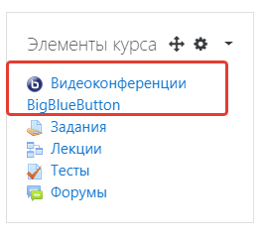
Видеоконференции ВВВ
ВКС BigBlueButton
Первая версия BigBlueButton была написана в 2007 году Ричардом Аламом (Richard Alam), одним из сотрудников Карлтонского университета г. Оттава, Канада (Carleton University), при поддержке программы развития инновационных технологий и управления
Изначально проект назывался Blindside, позже название было изменено на BigBlueButton, что символизировало подход в использовании продукта – чтобы начать конференцию, нужно всего лишь нажать символическую синюю кнопку.

Slide 4
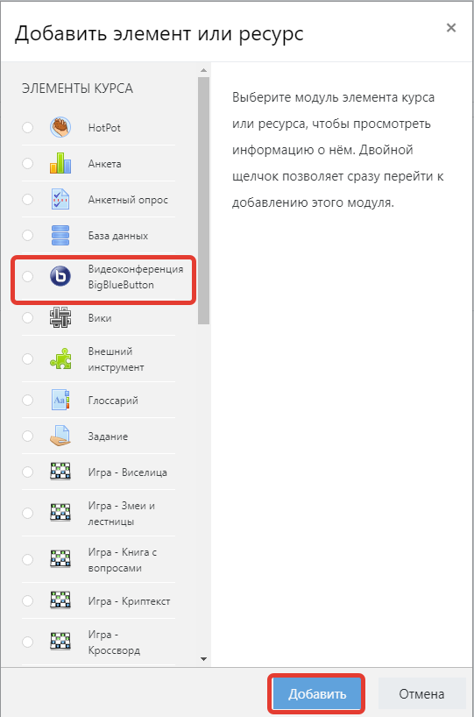
Возможности ВВВ
ВВВ – BigBlueButton
БольшаяГолубаяКнопка
многопользовательские аудио- и видеоконференции, чат и обмен личными сообщениями (в качестве клиента поддерживается только собственный Java-апплет BigBlueButton);
общий доступ к рабочему столу для практического показа работы с приложениями и ОС;
загрузку презентации в формате PDF, а также любом другом, поддерживаемым OpenOffice.org (в том числе форматах Microsoft Office);
функции рисования, виртуальная указка.

Slide 5
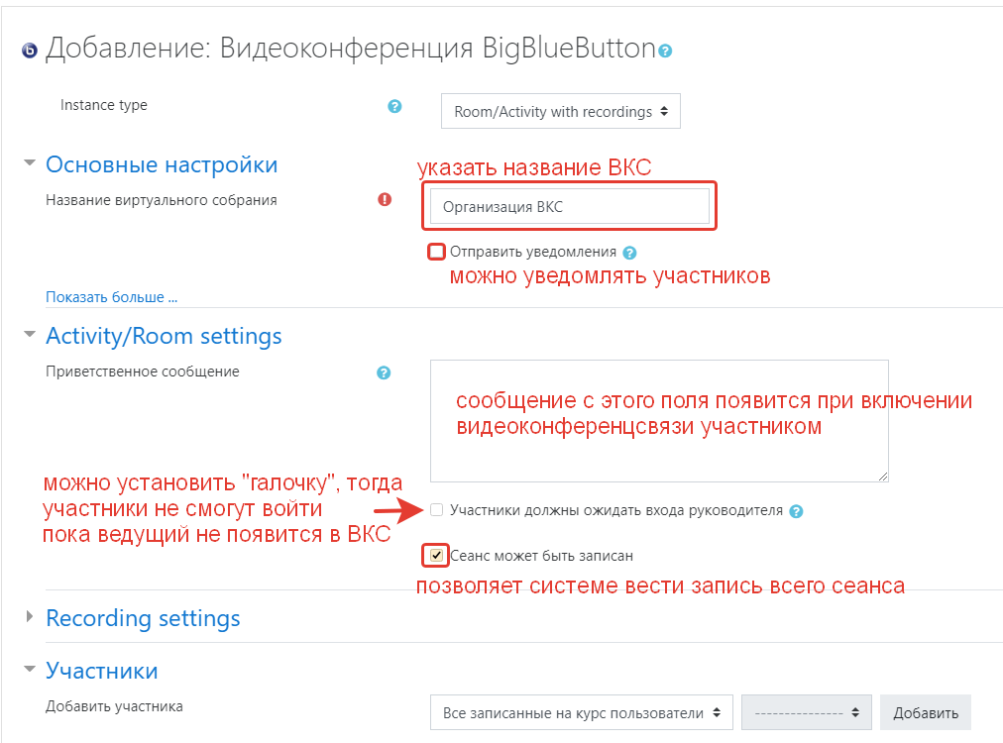
ВВВ в Moodle
1. Добавление в курс, настройка

Slide 6
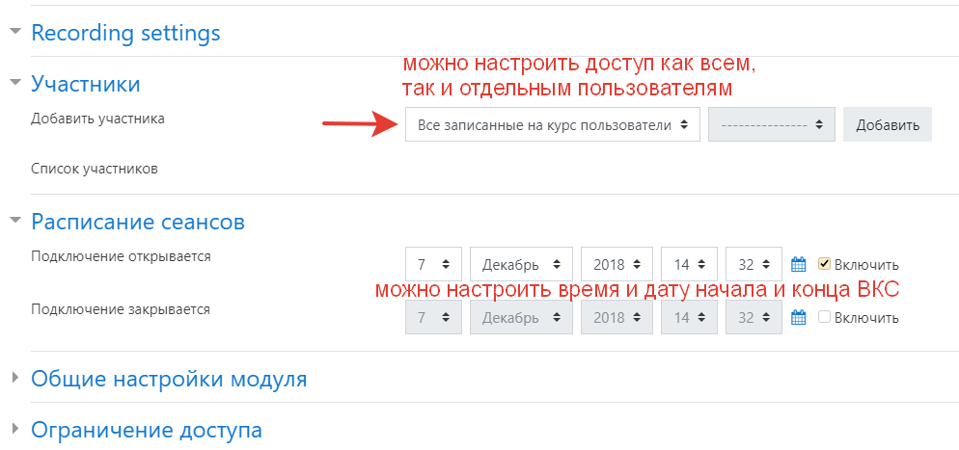
1. Добавление в курс, настройка

Slide 7
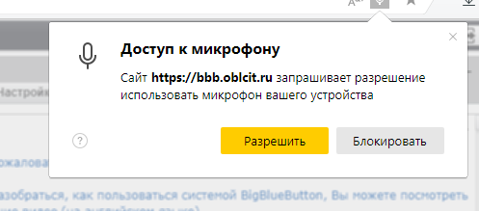
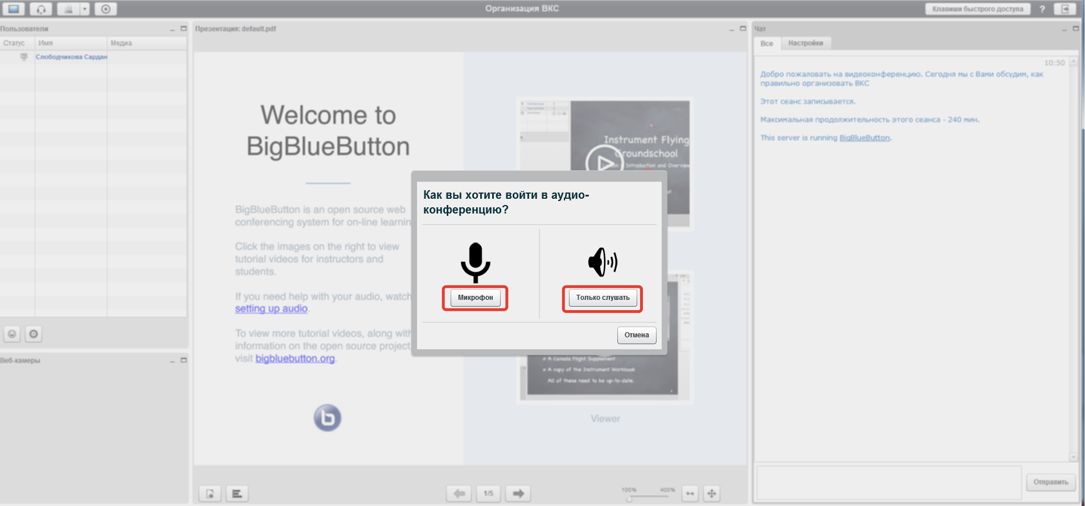
2. Вход
1.
2.

Slide 8
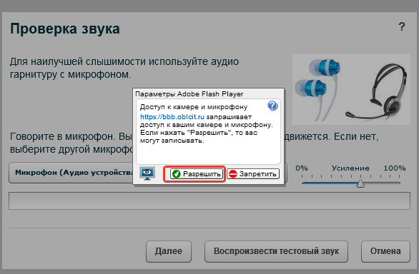
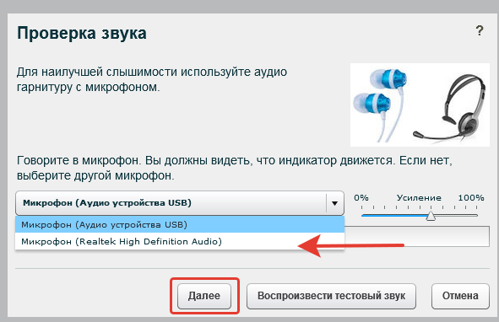
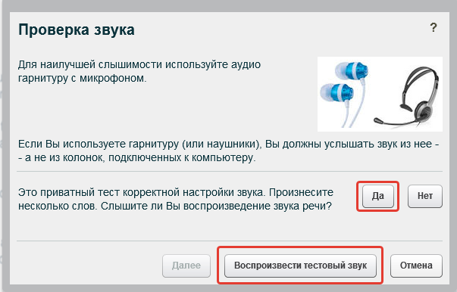
2. Вход

Slide 9
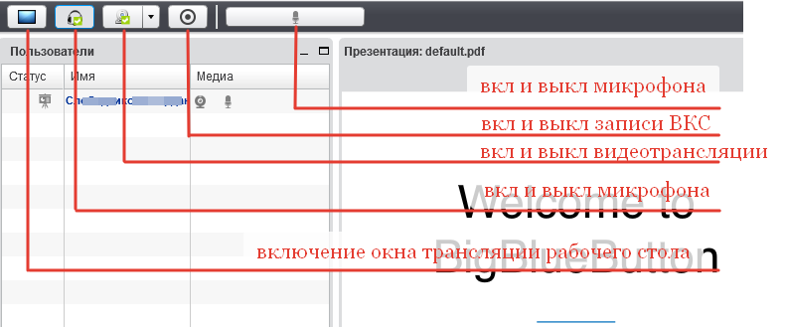
3. Подготовка к ВКС

Slide 10
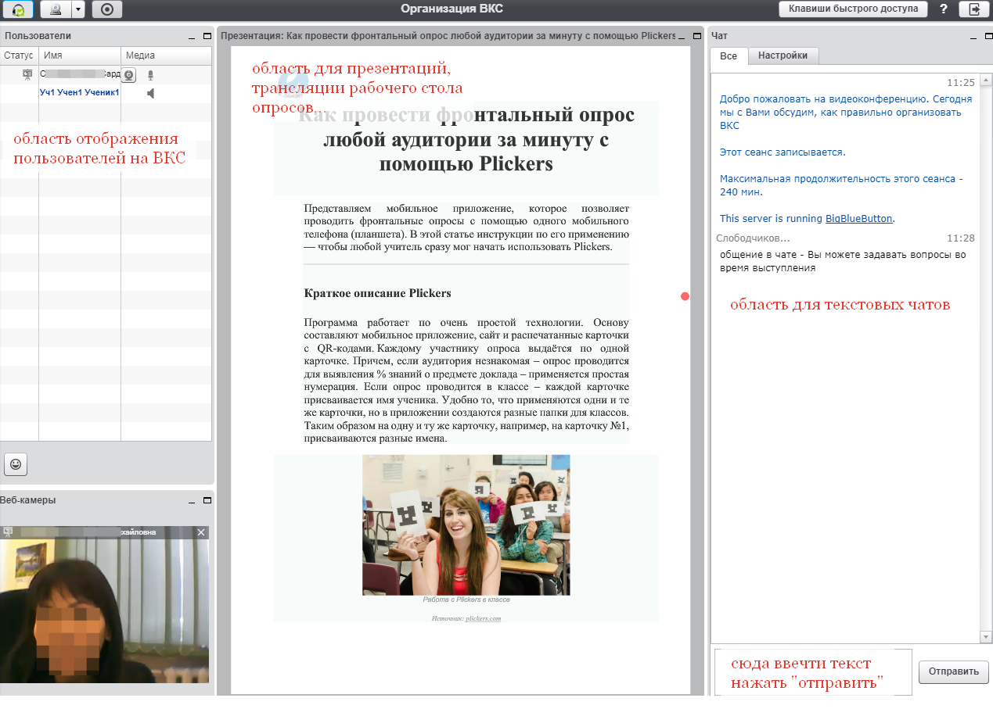
4. Вход ученика в ВВВ
Когда учитель заходит в ВКС, ученики из «зала ожидания» сразу попадают на первоначальные настройки микрофона и запускаются в конференцию. В левой панели появляются все участники ВКС, и если подключены камеры – тут же можно увидеть их видеоизображения.

Slide 11
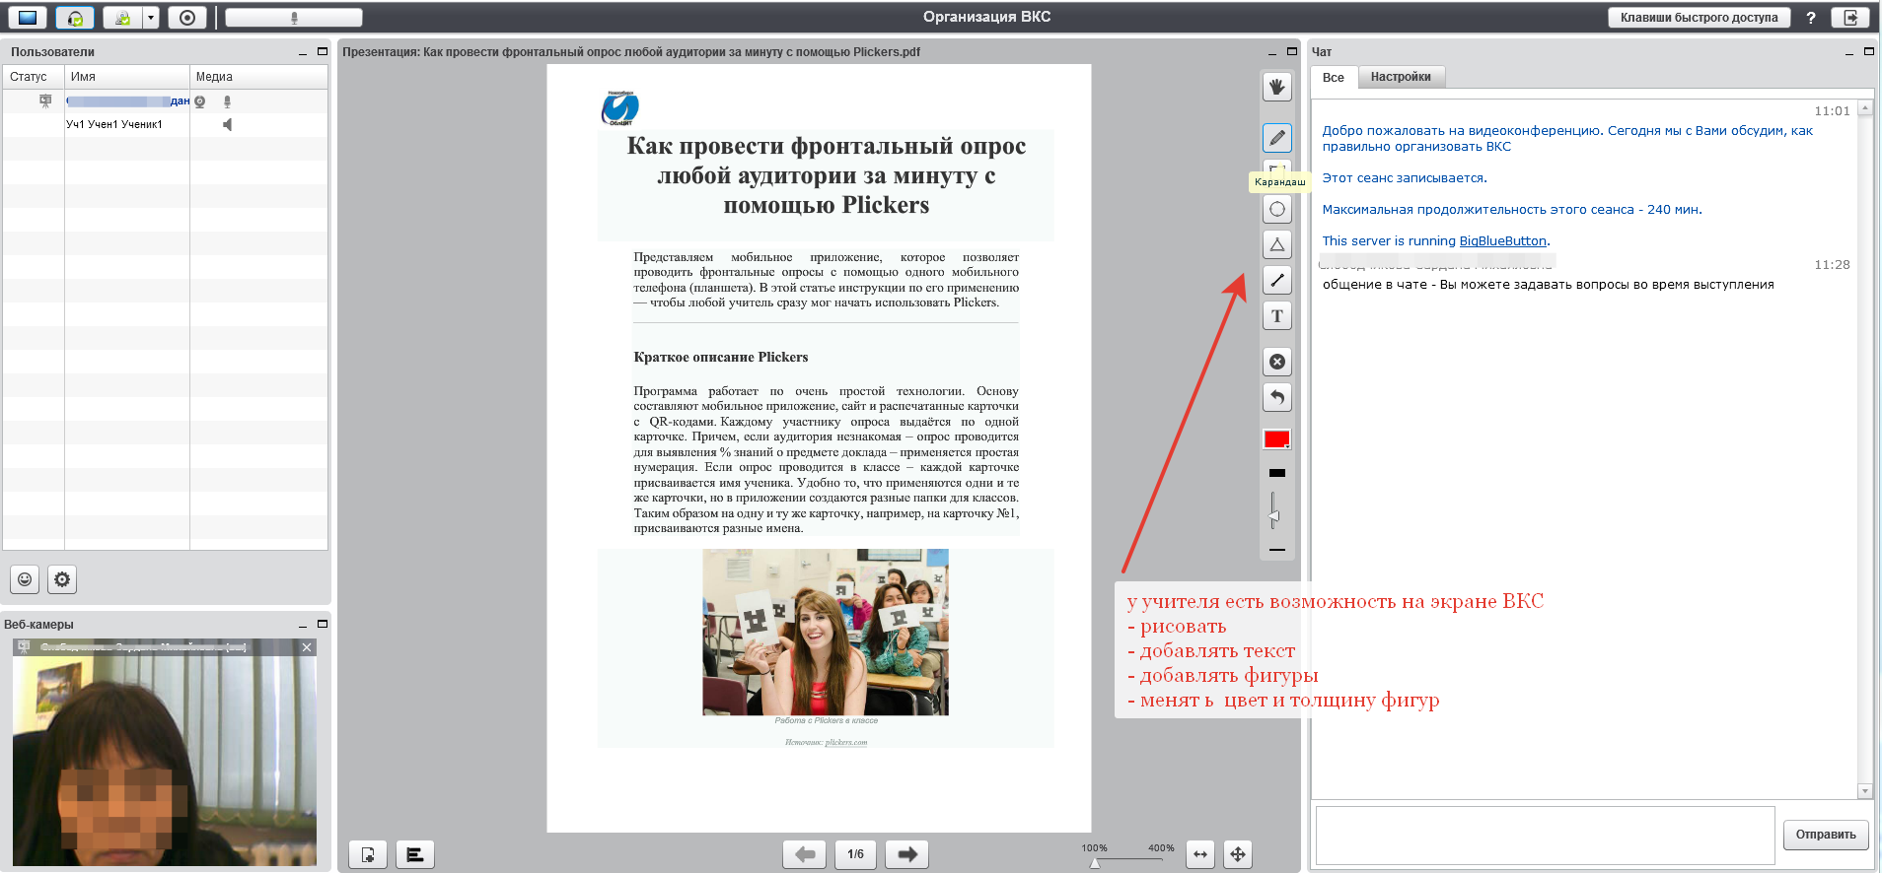
5. Возможности учителя (руководителя ВКС)

Slide 12
Рисование, добавление геометрических фигур на экран

Slide 13
Проведение моментального опроса в ВКС

Slide 14
Проведение моментального опроса в ВКС:
Отображение у учеников

Slide 15
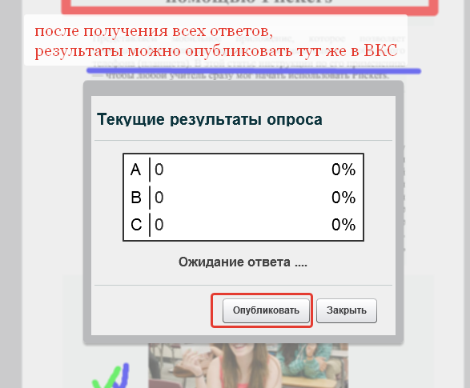
Проведение моментального опроса в ВКС:
Публикация результатов

Slide 16
Проведение моментального опроса в ВКС:
Публикация результатов

Slide 17
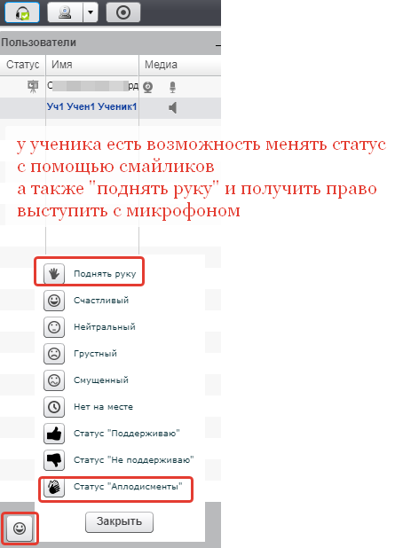
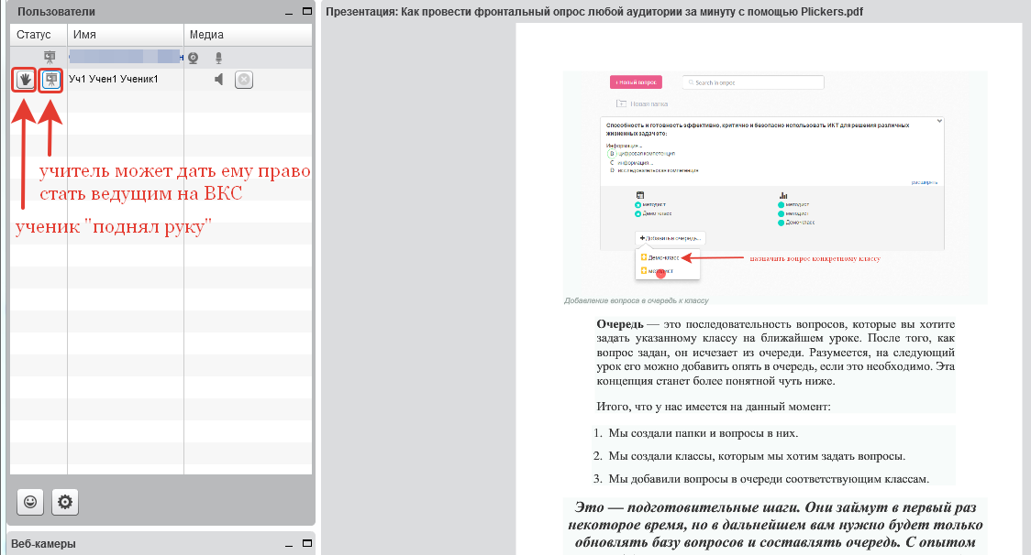
6. Статус ученика
как только учитель видит в статусе ученика, что тот «поднял руку» - может передать ему ведение ВКС – простым нажатием кнопки предоставления этого права

Slide 18
6. Статус ученика

Slide 19
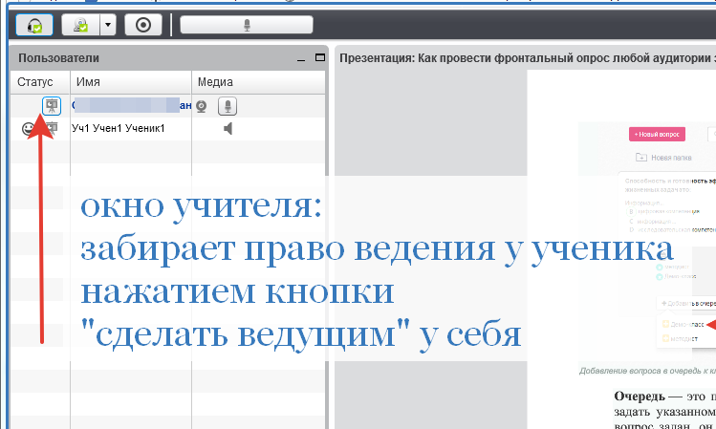
Окна ВКС у учителя и ученика

Slide 20
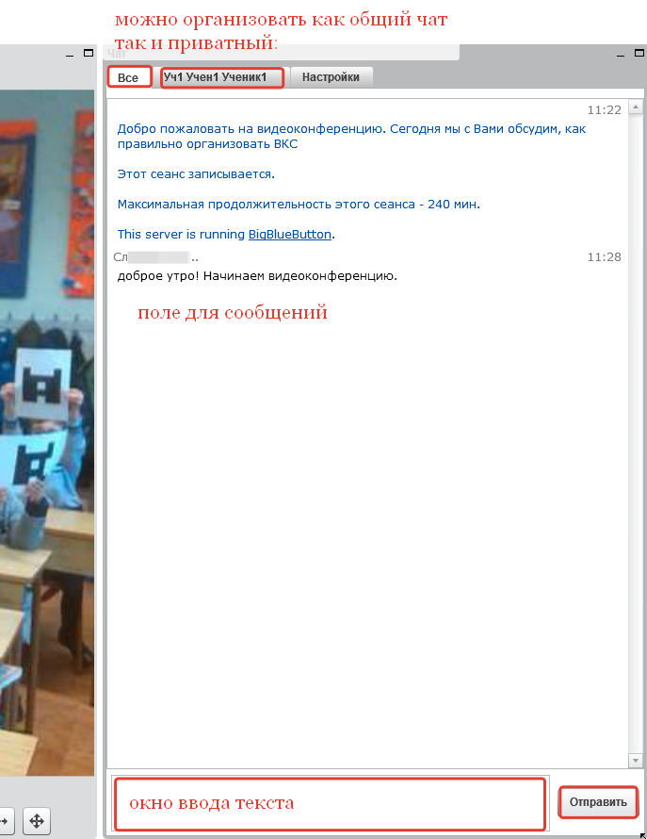
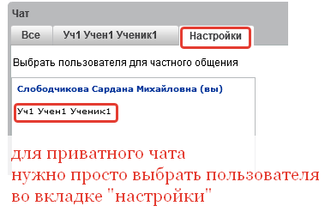
Текстовый чат
(в правой стороне окна ВКС)

Slide 21
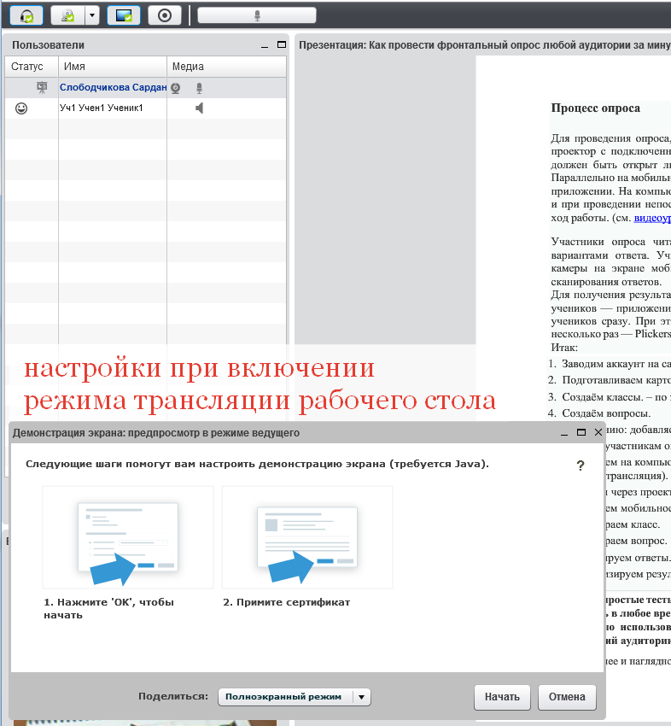
7. Трансляция рабочего стола
Для трансляции рабочего стола в ВКС потребуется настроить Java в компьютере.
В первую очередь нужно будет обновить имеющуюся версию Java.
При попытке подключить рабочий стол, ВВВ перенаправит на сайт обновления, откуда нужно будет скачать сертификат. Это происходит автоматически.
Для корректной работы, нужно также настроить безопасность Java –
На следующем слайде – приведена инструкция.

Slide 22
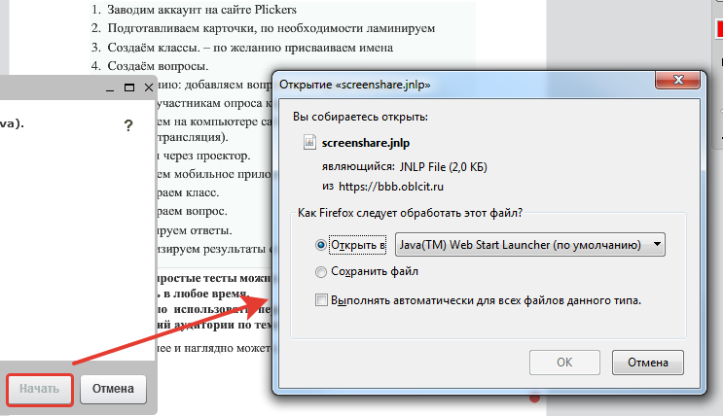
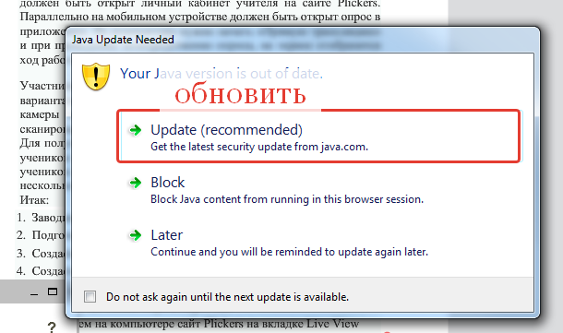
8. Настройка Java
1. нажать кнопку «начать»
2. «открыть» - Ок
3. В новом диалоговом окне – Update (recommended)
1.
2.
3.

Slide 23
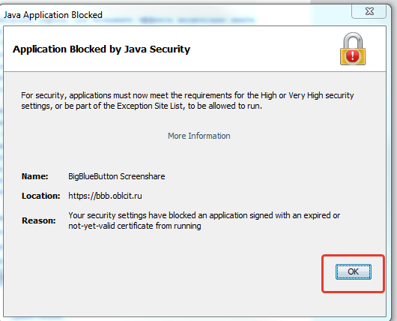
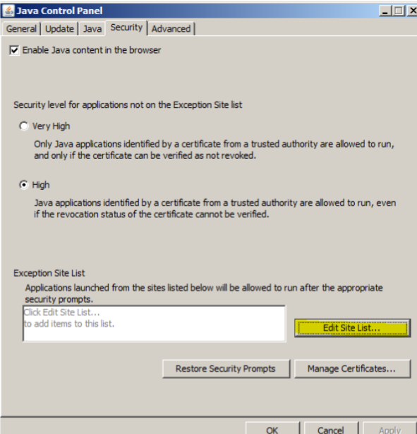
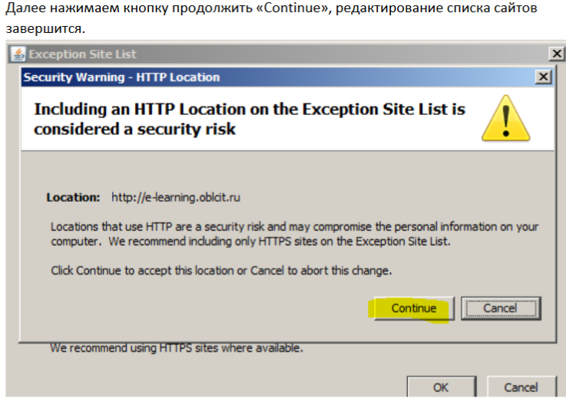
Если сертификат блокируется компьютером и выводится вот такое окошко:
Значит необходимо настроить безопасность Java:
В панели управления найти кнопку JAVA и открыть. Найти вкладку security и открыть «Edit Site List» - далее Add и ввести адреса:
https://bbb.oblcit.ru
http://e-learning.oblcit.ru
Это адреса, с которых должны запускаться Java скрипты
В конце нажать «ОК»
В следующем окне нажать «Continue», и на главном окне Java тоже «OK»

Slide 24
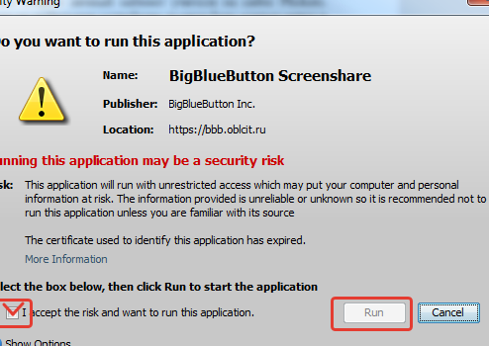
8. Настройка Java
После установки сертификата нужно запустить трансляцию рабочего стола еще раз и Вы увидите вот такое диалоговое окошко:
Нужно «поставить галочку» как показано на рисунке и нажать «Run».
На этом настройки Java заканчиваются.

Slide 25
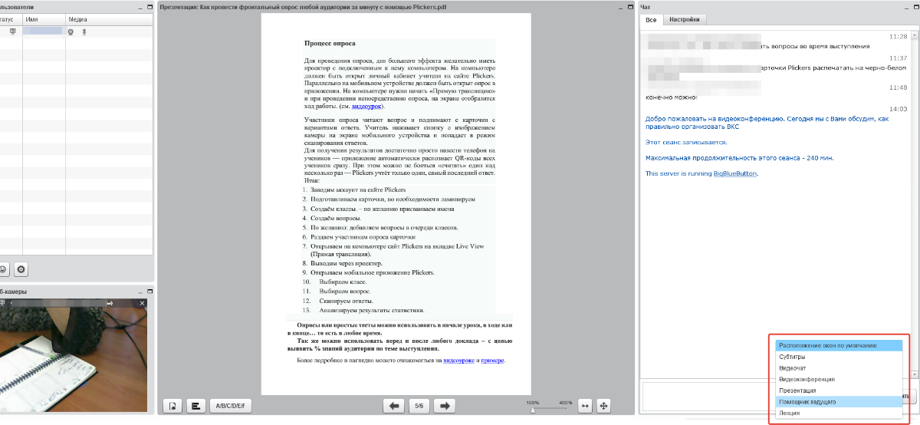
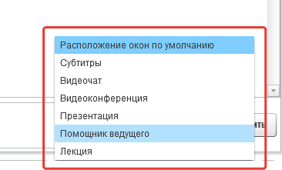
9. Расположение окон ВКС
Области ВКС можно располагать как удобно для данного мероприятия: выделить больше презентацию или видео, вывести субтитры и так далее.
Для настройки окон областей используются в правом нижнем углу ВКС специальные настройки:

Slide 26
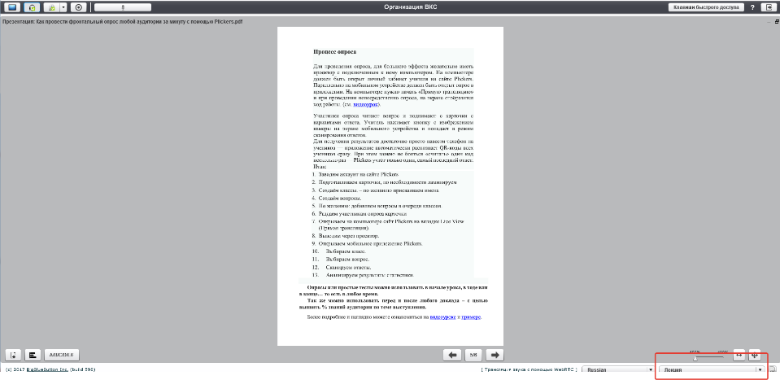
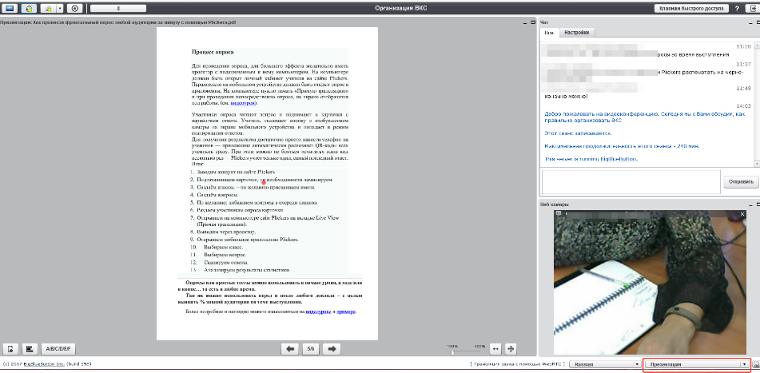
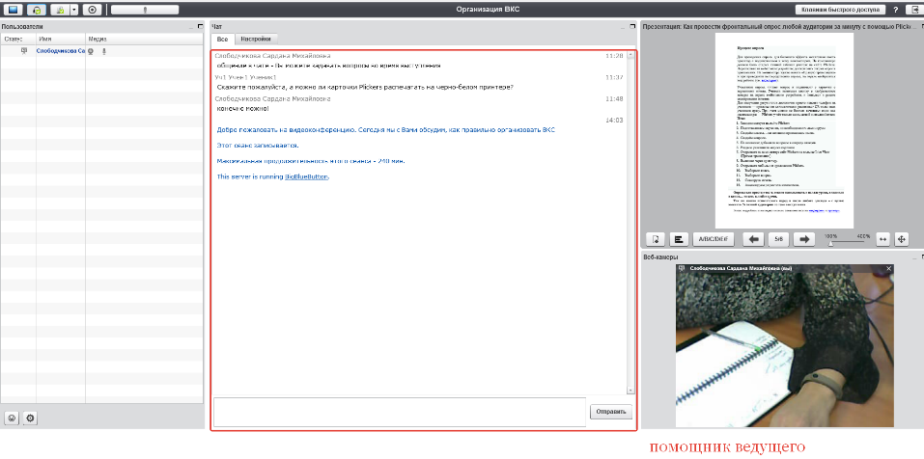
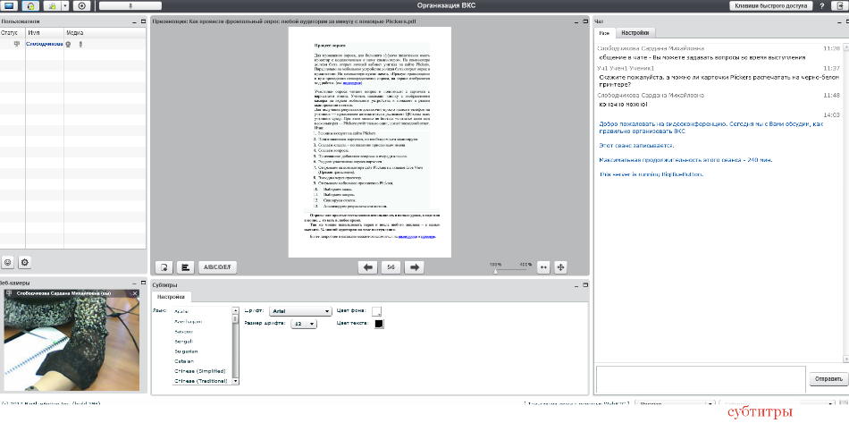
Режим «Лекция»
Режим «Презентация»
Режим «Видеочат»
Режим «Видеоконференция»
Режим «Помощник ведущего»
Режим «Субтитры»

Slide 27
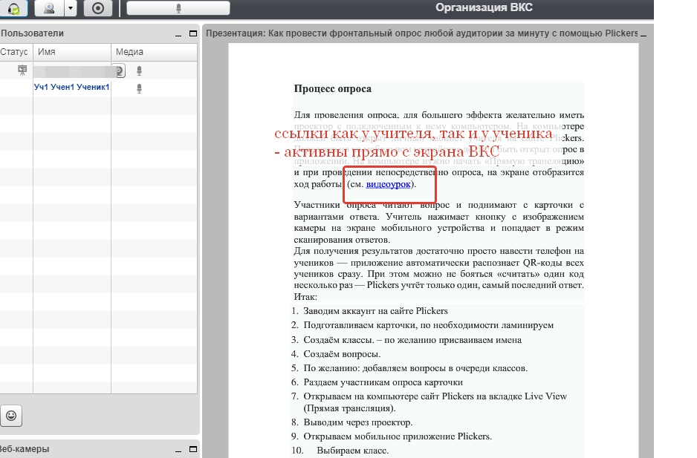
10. Ссылки на презентации

Slide 28
11. Организация ВКС
Управление звуком

Slide 29
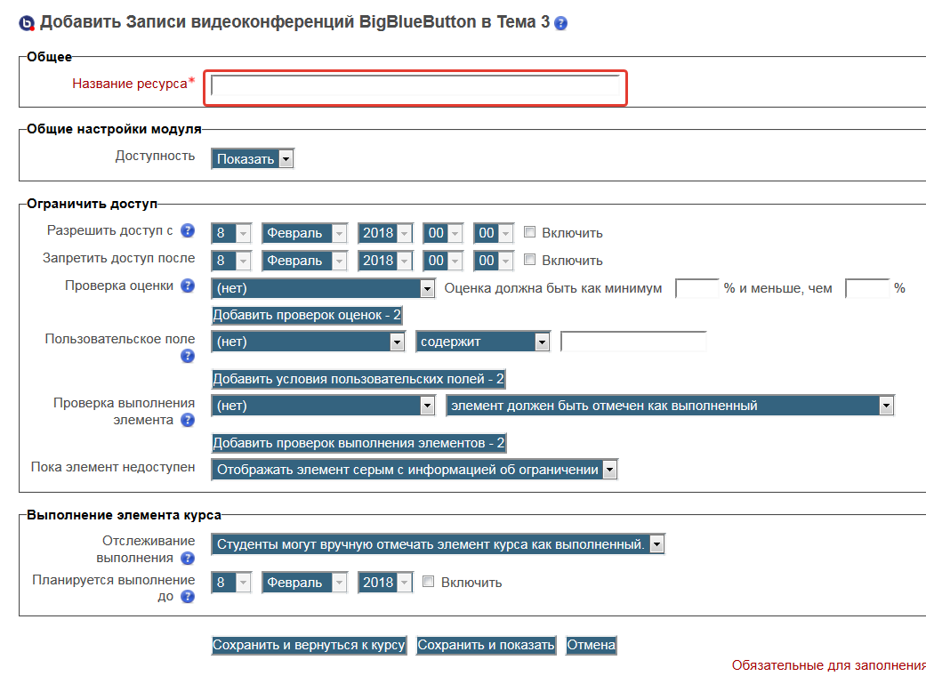
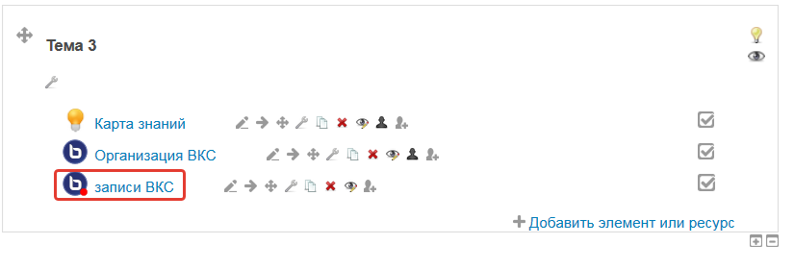
Показ записи

Slide 30
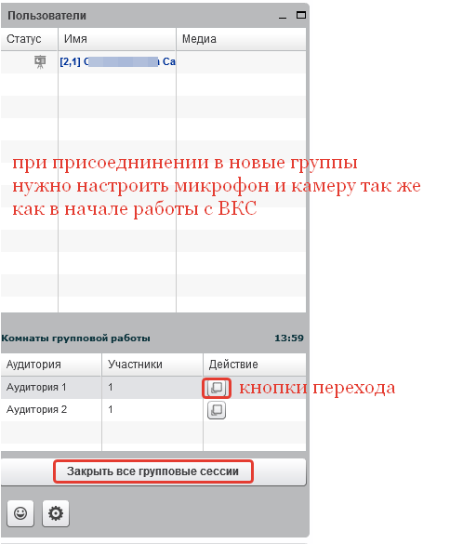
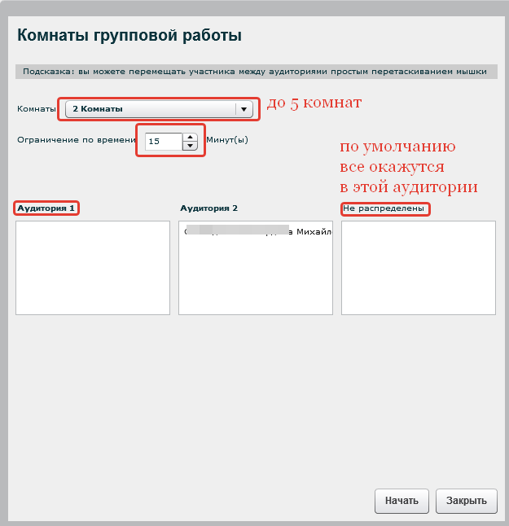
Работа по группам в ВКС.
Группы организуются с помощью кнопки настройки под листом списка участников ВКС
При присоединении к группам у ведущего откроются несколько окон ВКС – в зависимости, сколько комнат создано

Slide 31
Цикл семинаров закончен
1. Сетевые сообщества НООС. СДО “Moodle”,запись пользователей на курс, определение ролей, отчёты о деятельности в системе. Отчёты за сентябрь 2018 | 2. Элемент "Задание" | 3. Элемент "Тест | 4. Элемент "Лекция" | 5. Элемент "Форум" | 6. Работа с журналами | 7. Элемент ВИКИ | 8. Элемент "Семинар« | 9. Элементы "Глоссарий", "База данных", "Игра" | 10. Элемент "Видеоконференция« Сегодня
01.10.2018 | 08.10.2018 | 15.10.2018 | 22.10.2018 | 13.11.2018 | 19.11.2018 | 26.11.2018 | 03.12.2018 | 10.12.2018 | 17.12.2018

Slide 32
Материалы семинара
Видеозапись с семинара
На сайте
www.sdo.edu54.ru
Цифровом сообществе www.edu54.ru

